Slide 1




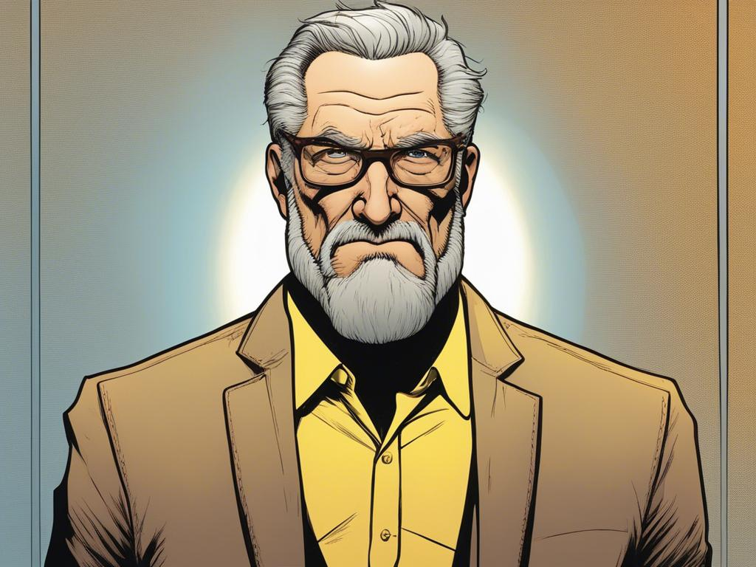
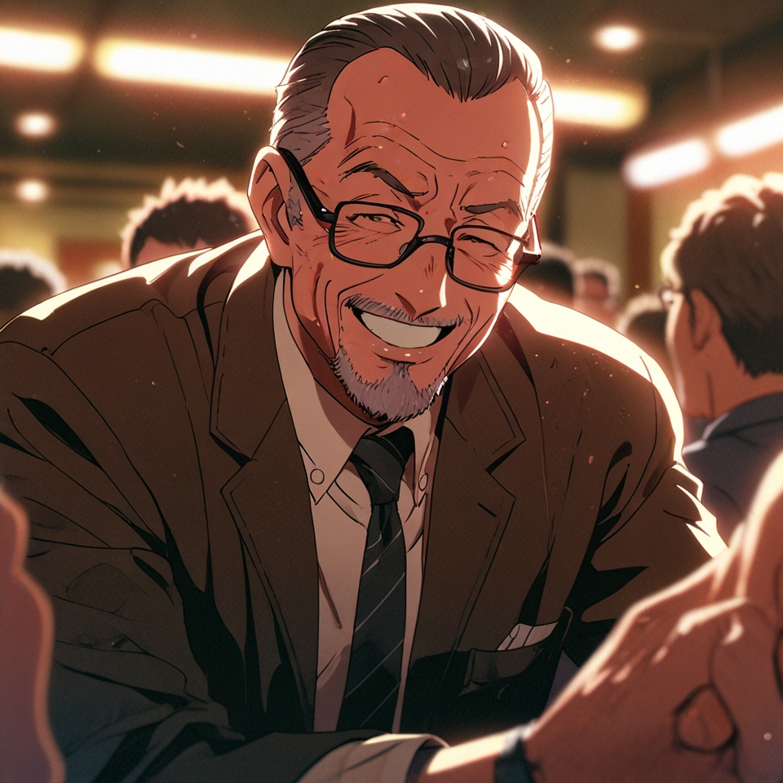
DiOS LO PUEDE USAR
No importa quien sea usted o de donde venga Dios lo puede usar
Muy apreciado pastor pacifico, dejame decirte que todos tenemos parte en el reino de Dios para edificarlo de una u otra manera. Todos podemos hacer algo, que piensas tu?
Yo estoy de acuerdo con usted pastor luminoso. Pues a mi me ha ayudado a crecer en mi vida spiritual el tiempo que paso a solas con mi Dios en oracion y en studio de la Palabra.
Add Photo/illustration here
Add Photo/illustration here

Slide 2
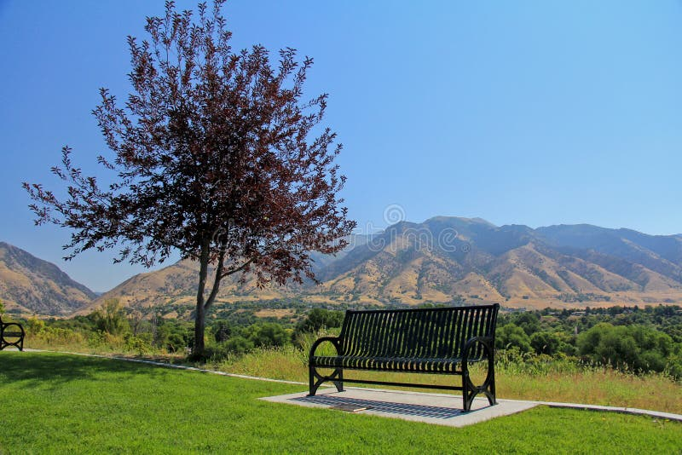
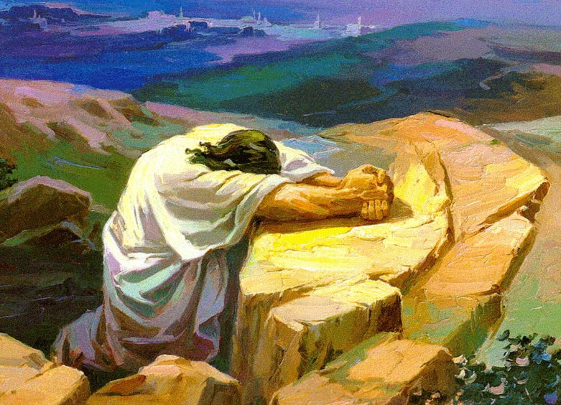
Add Photo/illustration here
Encontrar un lugar donde haya silencio no es fácil, pero aun estando en el parque, o debajo de un árbol allí podemos tener un tiempo agradable con el Señor. Es bueno siempre tener una disciplina de un tiempo apartado para formar buenos hábitos. Para la mayoría de las personas, el mejor tiempo, es temprano en la mañana. Si podemos encontrar ese tiempo en nuestras casas donde no tenga interrupción es bueno también.
Eso me acuerda de lo que dijo Jesus: Escrito esta, no solo de pan vivirá el hombre sino de toda palabra que sale de la boca de Dios (Mateo 4:4). Yo creo que, para dedicar un tiempo a solas con Dios, sería más razonable tener un lugar apartado, una hora y un plan definidos.
Add Photo/illustration here
Add Photo/illustration here
La importancia de tener un tiempo con el Señor a primera hora de la mañana no puede ser menospreciada. La Biblia dice acerca del Señor Jesus: Levantándose el Señor muy de mañana, siendo aún muy oscuro salió y se fue a un lugar desierto y allí oraba (Marcos 1:35). Si el Hijo de Dios pensó que era necesario pasar tiempo a solas con su Padre, ¡cuanto más deberíamos hacerlo nosotros!
Add Photo/illustration here
Add Photo/illustration here

Slide 3
Dios quiere usarle en su obra. El usara a cualquier persona que desee ser usado y dispuesto a prepararse a sí mismo. En cuanto más conozca la Palabra de Dios, Él puede usarle mejor. Prepare sus herramientas y Dios le usara. Memorice versículos de la Biblia.
El secreto de una vida cristiana exitosa es tener diariamente un tiempo a solas con Jesus, como ya dijimos anteriormente. Dios no tiene que aceptar nuestras excusas.
Add Photo/illustration here
Add Photo/illustration here
La Biblia nos muestra que, aunque personajes bíblicos tuvieron faltas, Dios los uso:
Noe se emborracho – Genesis 9:20-21
Abraham era demasiado viejo – Genesis 12:4
Isaac sonaba de día – Genesis 24:63
José fue menospreciado por sus hermanos – Genesis 37:3-4
Moisés asesino a un egipcio – Éxodo 2:11-12
Rahab era prostituta – Josué 2:1
David cometió adulterio y asesinato – 2 Samuel 11:1-21
Jonás desobedeció a Dios – Jonás 1:3
Job lo perdió todo – Job 1:1-13
Saulo perseguía a la iglesia – Hechos 8:3
En su momento cada uno de estos personajes tuvieron que arrepentirse , superar sus flaquezas y debilidades, aceptar la disciplina del Señor y hasta cargar con las consecuencias de sus errores. Veamos 1 Corintios 1:26-31.

Slide 4
Mi querido amigo si necesitas más información de los ministerios de Sanger Naz, déjanos saber, estamos aquí para servirte. Visita la página electrónica. Dios te bendiga
Apreciado amigo, espero que estas sugerencias y recomendaciones para vivir vidas que agraden a Dios te hayan sido de mucha ayuda, Llámanos si te Podemos servir en algo o visítanos en persona. Bendiciones.
Add Photo/illustration here
Add Photo/illustration here
SANGER NAZ.com
815 JENSEN AVE
SANGER, CA
559-349-2590

